Slide 1

UPIIC
Calculo
.

Slide 2
Proverbio
Lo que se oye se olvida.
Lo que se ve se recuerda.
Lo que se hace se aprende.
Proverbio chino

Slide 3
Primera etapa de desarrollo.
∫x^{n} dx = x^{n+1} + c
n+1

Slide 4
Primera etapa de desarrollo.
𝑎𝑥 ^{𝑛} + 𝑏𝑥 ^{𝑚} + 𝑐𝑥 ^{𝑝} + ⋯ + 𝑑

Slide 5
Segunda etapa
Fases de desarrollo de software en cascada
1. Análisis de los requisitos
2. Diseño del sistema
3. Implementación
4. Verificación
5. Mantenimiento

Slide 6
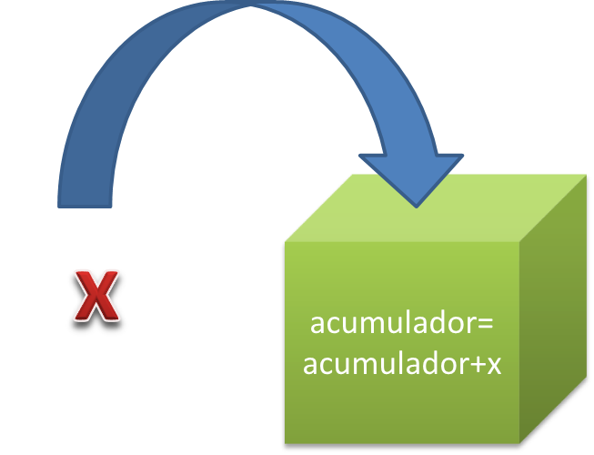
Acumuladores

Slide 7
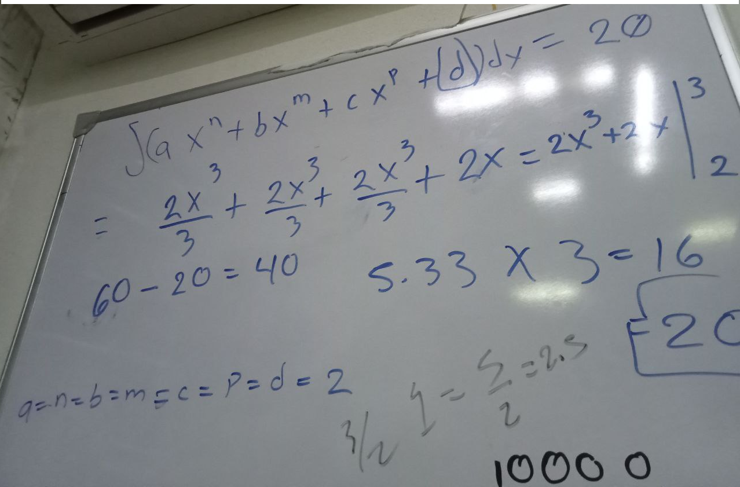
Borradores y resultados de opercaiones:
Ciclos indispensables
“for” o “while”

Slide 8
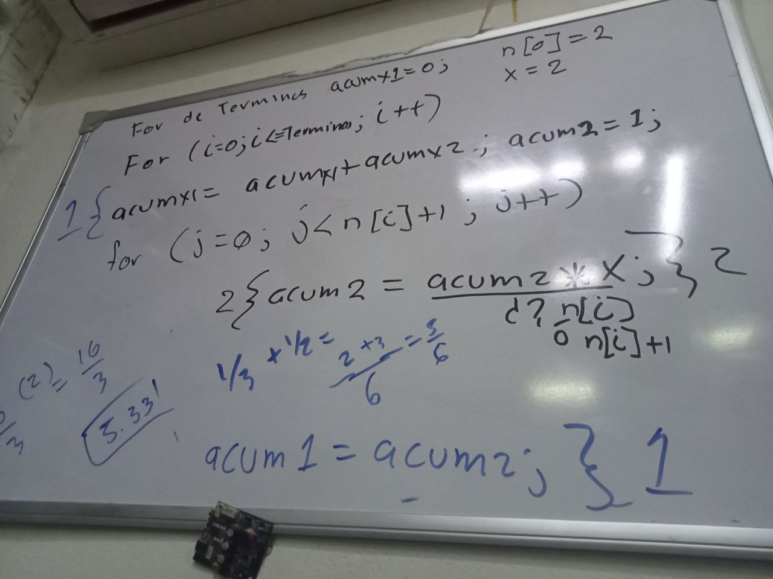
Borradores y resultados de opercaiones:

Slide 9
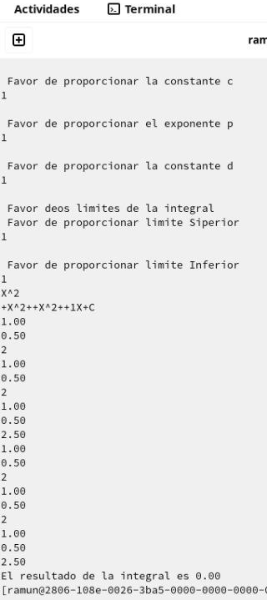
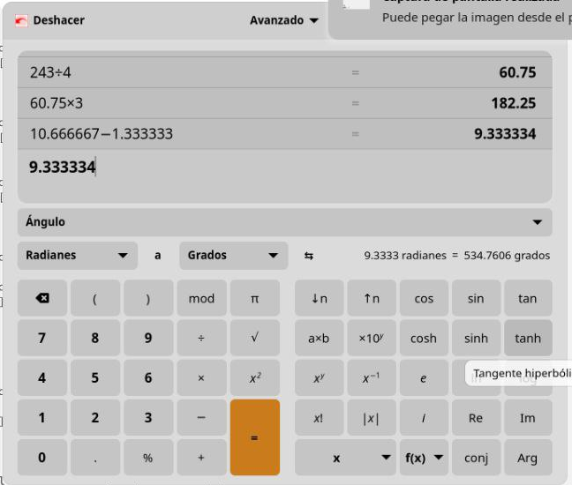
Implementación

Slide 10
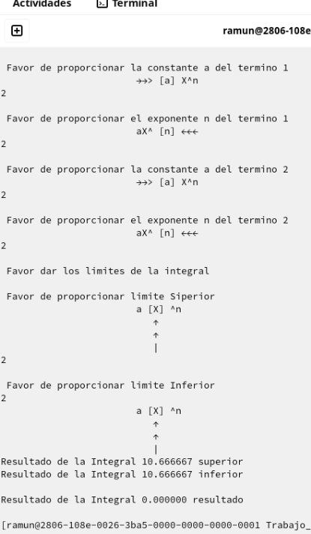
Verificación

Slide 11
Codigo Fuente:
printf("\n Favor de intruducir las constantes de la ecuacion (a, b, c, d) y sus exponentes (n, m, p) \n");
printf("\n aX^n+bX^m+cX^p+d \n\n");
printf("\n [aX^n] + [bX^m] + [cX^p] + [d] \n");
printf("\n ↑ ↑ ↑ ↑ \n");
printf("\n Proporcione la cantidad de terminos\n");
scanf("%d",&terminos);
float a[terminos];
int n[terminos]; //solo potencias enteras, para potencias fraccionarias se necesita sacar raices
float acumx[terminos], acumy[terminos];
// este for es para limpiar las celdas de memoria del vector n[i]
for (i=0;i<=terminos;i++)
{
n[i]=0;
}

Slide 12
Codigo Fuente:
printf("\n Favor de proporcionar la constante ""a"" del termino %d \n", i+1); // carga de exponentes y constantes
printf("\t\t\t→→> [a] X^n \n");
scanf("%f",&a[i]);
printf("\n Favor de proporcionar el exponente ""n"" del termino %d \n" , i+1); // Coloco "i+1" porque si coloco "i" comenzara a aparecer desde "0"
printf("\t\t\taX^ [n] ←←← \n");
scanf("%d",&n[i]); //cargando datos al vector "n" por medio del contador "i"
}
printf("\n Favor dar los limites de la integral\n");
printf("\n Favor de proporcionar limite Siperior \n"); // carga de Limites
printf("\t\t\ta [X] ^n \n");
printf("\t\t\t ↑\n");
printf("\t\t\t ↑\n");

Slide 13
Codigo Fuente:
acumx1=0; //acomulador suma limite superior
acumy1=0; //acomulador suma limite inferior
//Este for cin variable i es de los terminos, funciona

Slide 14
Codigo Fuente:
for (i=0;i<=terminos;i++)
{
acumx1=acumx1+acumx3;
acumx2=1; //acomulador multiplicadora
acumx3=0; //acomulador suma
acumy1=acumy1+acumy3;
acumy2=1; //acomulador multiplicadora
acumy3=0; //acomulador suma
//Este for cin variable es de los potencia, funciona
for (j=0;j<n[i]+1;j++) // Al agregar n[i]+1 me eleva la potencia
{
acumx2=acumx2*x; //la variable "p" se esta uasando `para prueba
acumy2=acumy2*y; //la variable "p" se esta uasando `para prueba
}

Slide 15
Codigo Fuente:
acumx3=a[i]*((acumx2+acumx3)/(n[i]+1));
acumy3=a[i]*((acumy2+acumy3)/(n[i]+1));
}
printf("Resultado de la Integral %f superior \n", acumx1);
printf("Resultado de la Integral %f inferior \n\n", acumy1);
acumxxx=acumx1-acumy1;
printf("Resultado de la Integral %f resultado \n\n", acumxxx);
}

Slide 16
Gracias por su atención

